Slide 1
Fonctions
et composants élémentaires
de l’électronique

Slide 2
Objectifs
Connaître les signaux usuels
  Sinus
  Carré , Rectangle
  Triangle
Découverte des grandes fonctions de l’électronique
  Convertir énergie et alimenter
  Amplifier
  Interfacer
Etude des composants passifs
  Résitor
  Bobine
  Condensateur
Connaître les symboles usuels électroniques

Slide 3
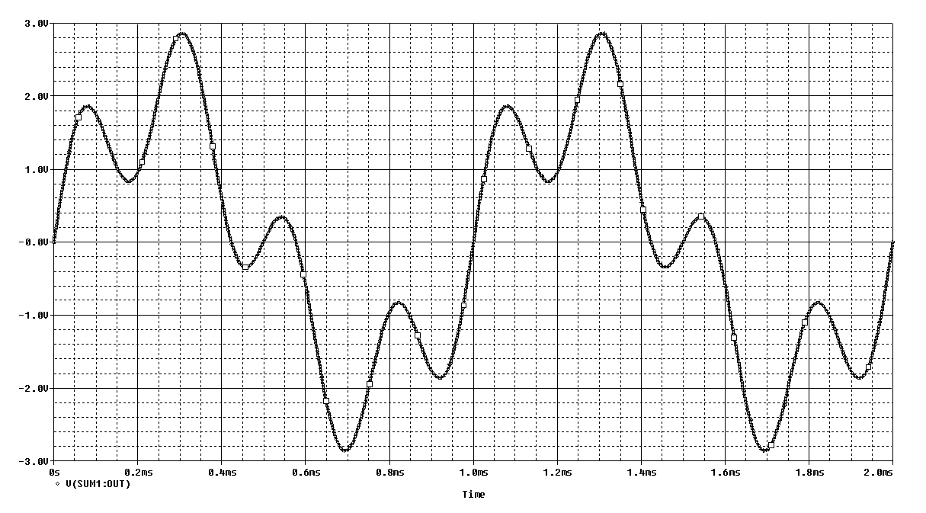
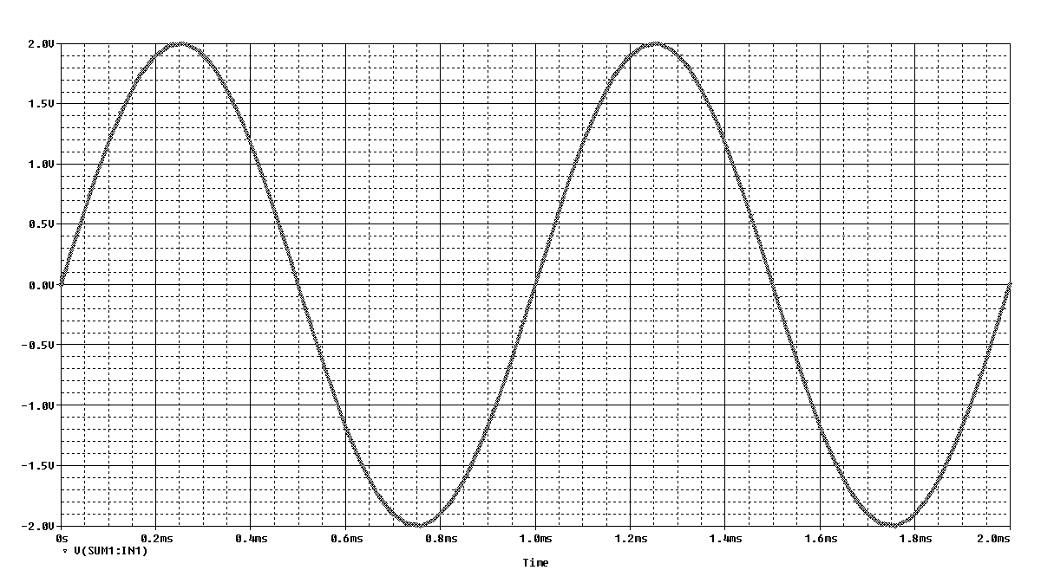

Dispositifs électroniques
Fonctions Electroniques
Composants Electroniques
Généralités
Signaux électriques
Représentations fréquentielles
Généralités
Dispositifs électroniques
  Objectifs: traiter , distribuer de l’information sous différentes formes
  Les protagonistes
      Signaux d’entrées: stimule le système
      Source d’énergie : nécessaire au bon fonctionnement des composants constituants le système
      Le dispositif: traite les signaux d’entrée et fournit des résultats en sortie
      Signaux de sorties: résultat attendu de la fonction réalisée par le système
Signaux Entrées
Dispositif électronique
Signaux Sortie
Source d’ énergie
$$Ve\left(t\right)=2sin\left(2π1000t\right)+sin\left(2π4000t\right)$$
$$Vs\left(t\right)=2sin\left(2π1000t\right)$$

Slide 4
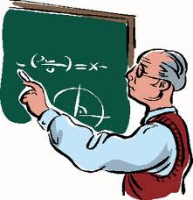
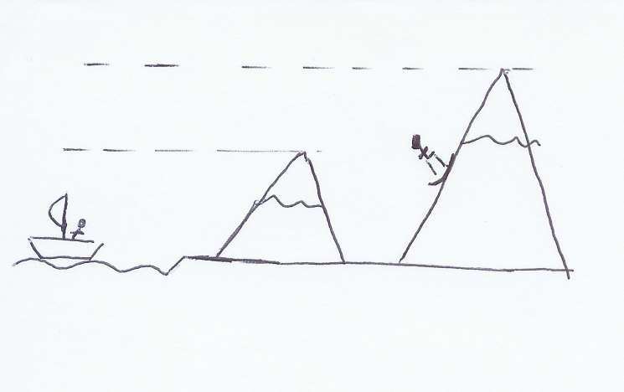
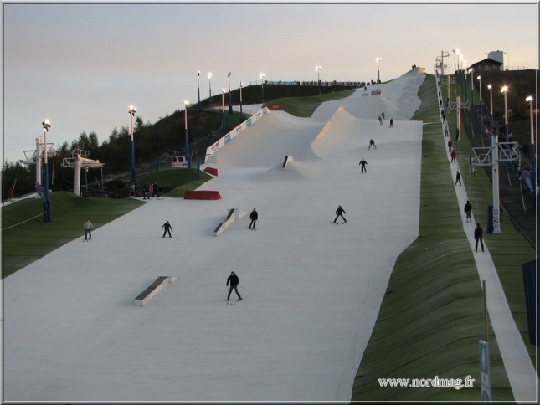
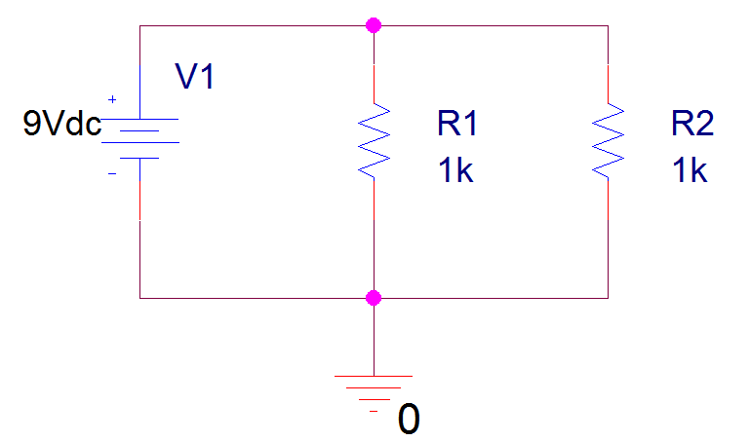

Dispositifs électroniques
Fonctions Electroniques
Composants Electroniques
Généralités
Signaux électriques
Représentations fréquentielles
Signaux: potentiels et de différence de potentiels
Analogie 1
  potentiel = altitude
La différence de potentiels ne dépend pas de la référence choisie
Je choisis une référence des altitudes
+3000m
Mon 0m
-3000m
Le téléski: c’est la pile
A
dérivation
$$U_{AM}$$
$$=$$
$$9V$$
Fléchage des 2 parcours:
Courant des skieurs
I1 et I2
I1
I2
M
Intensité du courant I1 =débit des skieurs parcours 1
Notes:
Dessiner avec ref sur bateau et montrer que delta invariant

Slide 5
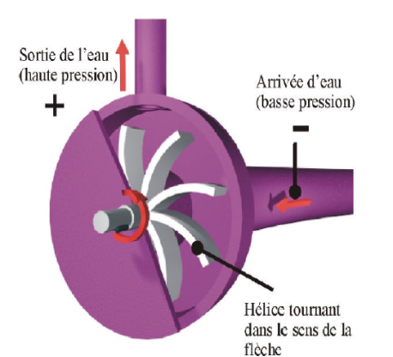
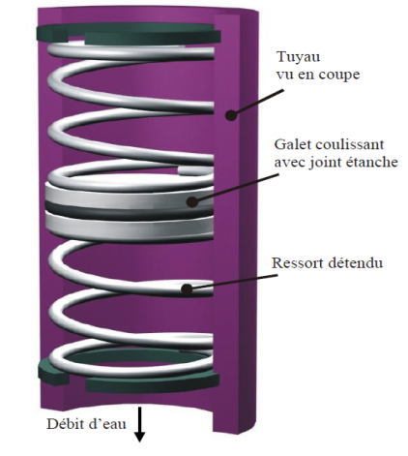
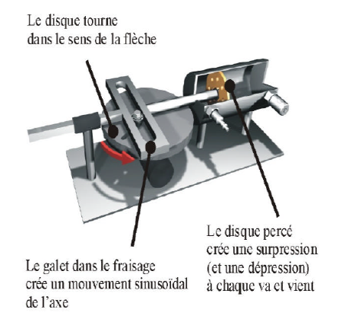
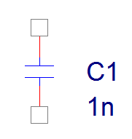
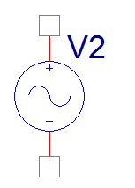
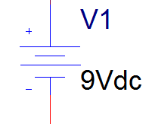
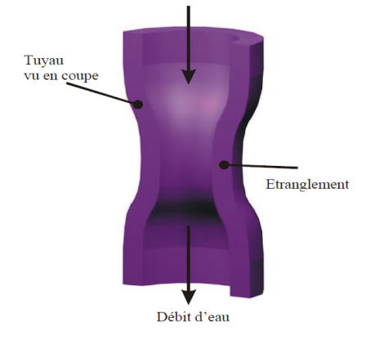
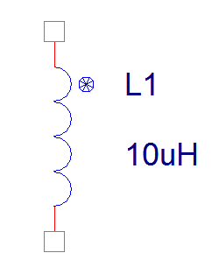
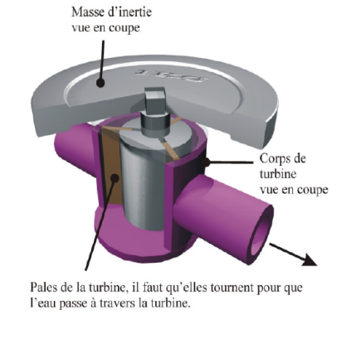
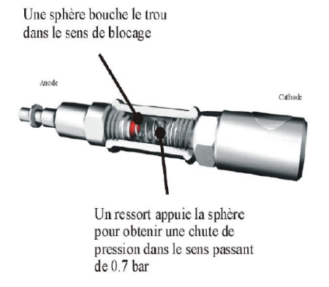
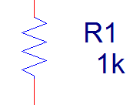
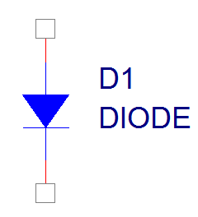
Dispositifs électroniques
Fonctions Electroniques
Composants Electroniques
Généralités
Signaux électriques
Représentations fréquentielles
Signaux: potentiels et de différence de potentiels
Analogie 2
  hydraulique (Jean-François Pochon)
Différence de potentiel
Intensité du courant
Différence de pression
Débit hydraulique

Slide 6
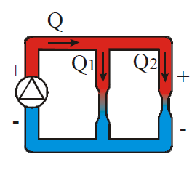
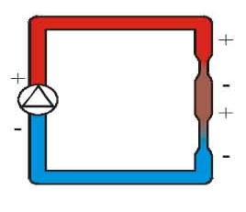
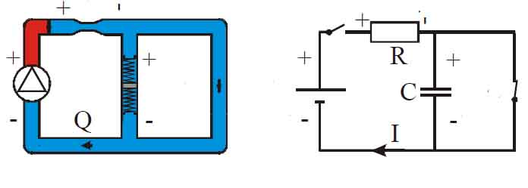
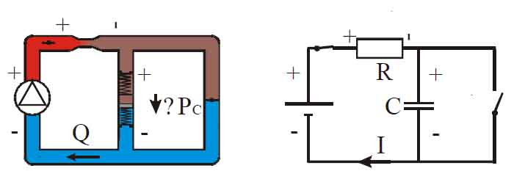
Dispositifs électroniques
Fonctions Electroniques
Composants Electroniques
Généralités
Signaux électriques
Représentations fréquentielles
Signaux: potentiels et de différence de potentiels
Exemples de dispositifs hydrauliques
débit
P_{AB}
P_{AM}
P_{AM}=P_{A}-P_{M}
P_{BM}
Mise en série d’éléments résistifs
Mise en // d’éléments résistifs
Stockage d’énergie
P_{AM}
t

Slide 7
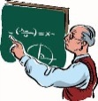

Dispositifs électroniques
Fonctions Electroniques
Composants Electroniques
Généralités
Signaux électriques
Représentations fréquentielles
Signaux électriques usuels
Sinus
  $V\left(t\right)=V_{max}\sin\left(wt+φ_{0}\right)$
Influence amplitude
Influence fréquence
Influence phase à l’origine

Slide 8

Dispositifs électroniques
Fonctions Electroniques
Composants Electroniques
Généralités
Signaux électriques
Représentations fréquentielles
Signaux électriques usuels
Rectangle
  $\left\{\begin{aligned}V\left(t\right)=Vmax pour t∈\text{[0;}αT] \\ V\left(t\right)=Vmin pour t∈\text{[}αT;T]\end{aligned}\right.$
Notes:
1 cadre définition du rapport cyclique
Cadre suivant valeur de T et de alpha

Slide 9

Dispositifs électroniques
Fonctions Electroniques
Composants Electroniques
Généralités
Signaux électriques
Représentations fréquentielles
Signaux électriques usuels
Echelon de tension
  $\left\{\begin{aligned}V\left(t\right)=0 pour t<0 \\ V\left(t\right)=Vmax pour t≥0\end{aligned}\right.$
Triangle symétrique
  $\left\{\begin{aligned}V\left(t\right)=−at+b pour t∈\text{[0;}\frac{T}{2}] \\ V\left(t\right)=at+c pour t∈\text{[}\frac{T}{2};T] \\ \\ \end{aligned}\right.$

Slide 10

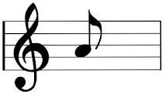
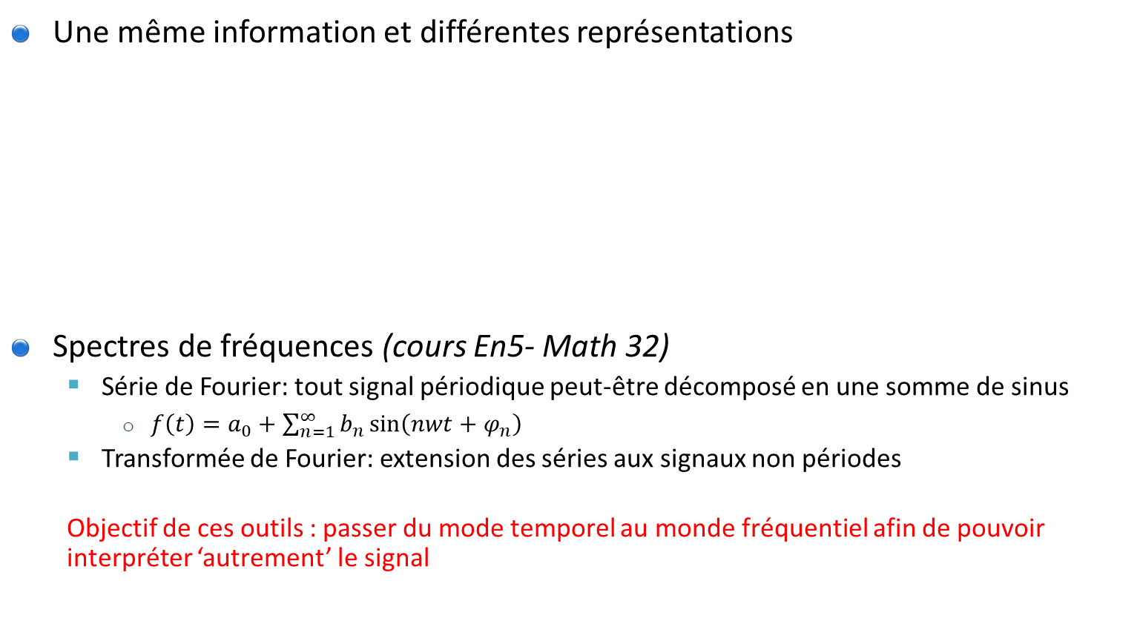
Dispositifs électroniques
Fonctions Electroniques
Composants Electroniques
Généralités
Signaux électriques
Représentations fréquentielles
Représentation fréquentielle
Une même information et différentes représentations
Spectres de fréquences (cours En5- Math 32)
  Série de Fourier: tout signal périodique peut-être décomposé en une somme de sinus
    $f\left(t\right)=a_{0}+\sum_{n=1}^{∞}{b_{n}\sin\left(nwt+φ_{n}\right)}$
  Transformée de Fourier: extension des séries aux signaux non périodes
  Objectif de ces outils : passer du mode temporel au monde fréquentiel afin de pouvoir interpréter ‘autrement’ le signal
Information: je joue une note
Représentation temporelle de la vibration de la corde
Représentation fréquentielle
LA= 440 Hz

Slide 11
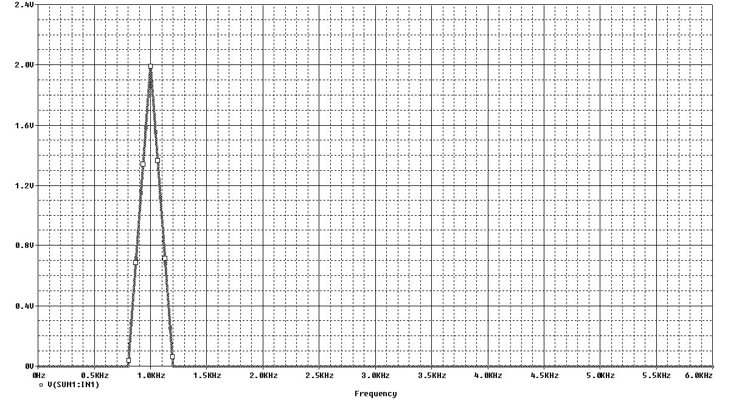
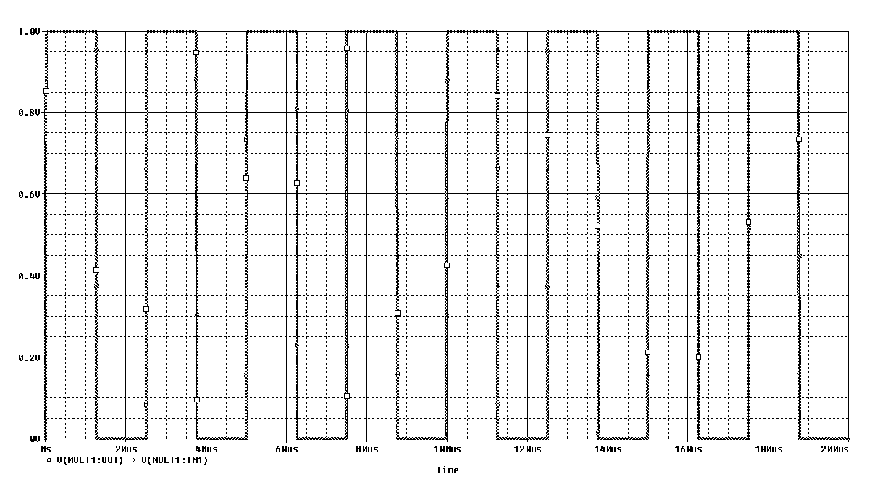
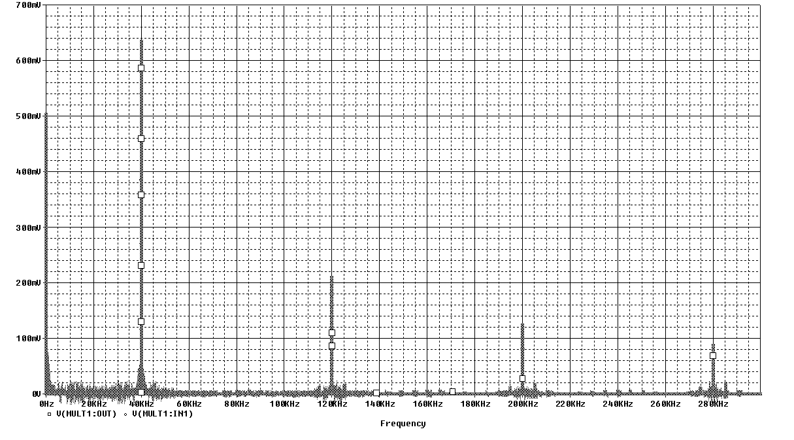
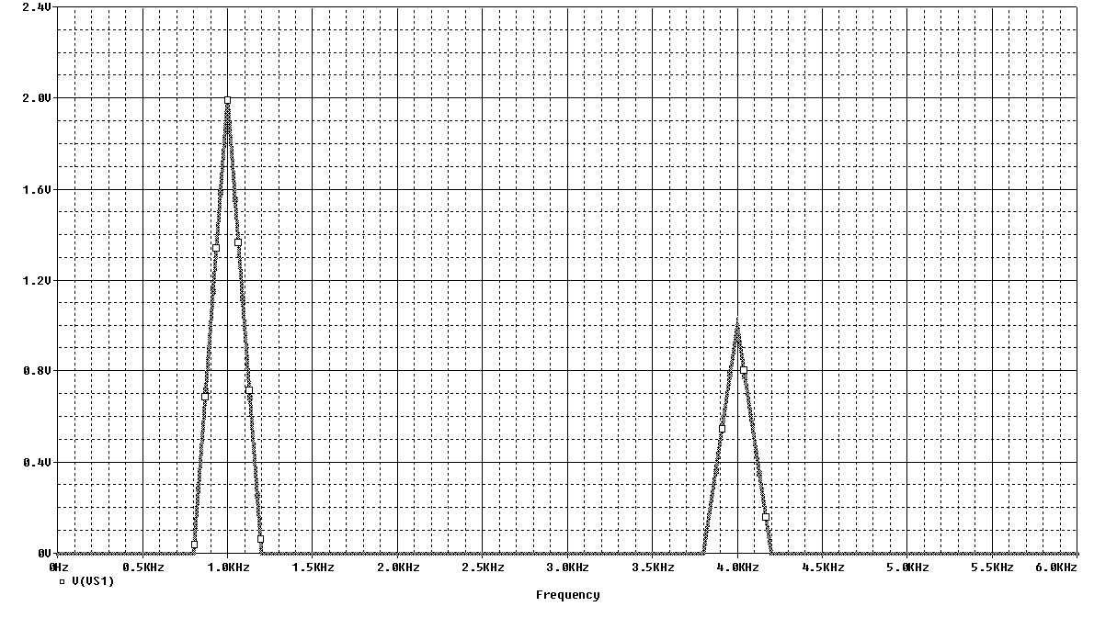
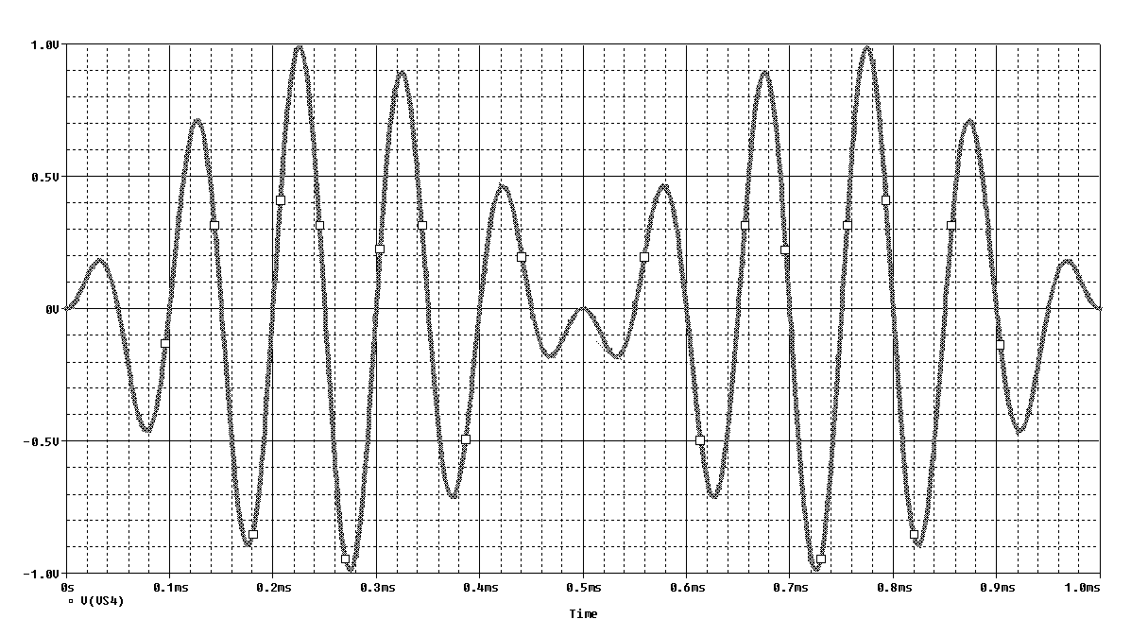
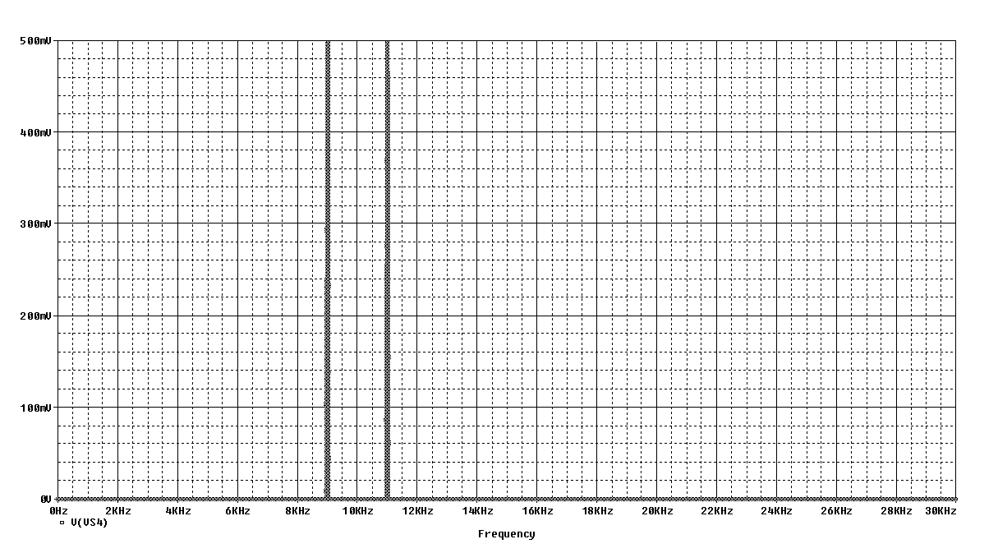
Dispositifs électroniques
Fonctions Electroniques
Composants Electroniques
Généralités
Signaux électriques
Représentations fréquentielles
Représentation fréquentielle: analyse spectrale
Exemples de représentation spectrales
1ms
Amplitude
1Khz
3Khz
5Khz
f
Sinus pur
1kHz
Decoupage
Amplitude
f
Mélangeur
1kHz
4kHz
Modulation d’amplitude
90kHz
110kHz

Slide 12
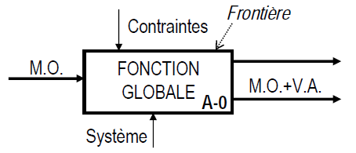
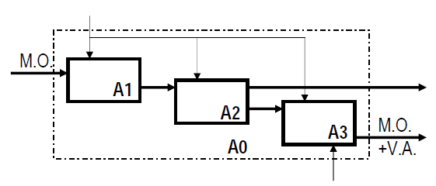
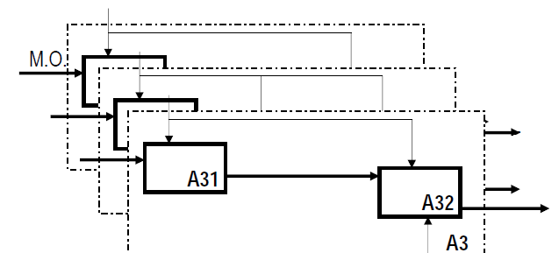
Dispositifs électroniques
Fonctions Electroniques
Composants Electroniques
Méthodologie
Fonctions usuelles
Découpage fonctionnel
Décomposition en fonctions élémentaires
  Découpage d ’un problème complexe en problèmes plus simples
  Approche TOP-DOWN
    On part des fonctionnalités attendus puis on scinde le système en blocs fonctionnels
    Les blocs fonctionnels sont à leur tour décrit sous forme plus détaillés
Avantages
  Travail collaboratif
  Test unitaires des fonctions
  Réutilisation de blocs
    Achat ou création d’IP (Intellectual Property) cores réutilisables.
    Réduction du Time To Market.

Slide 13
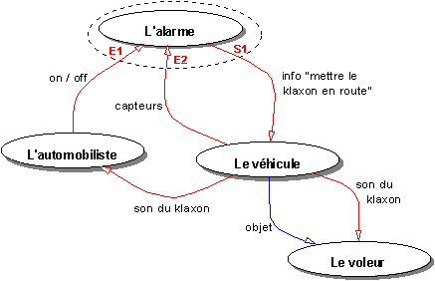
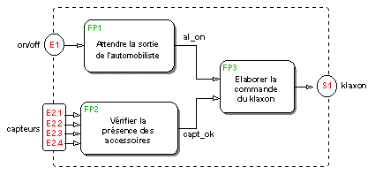
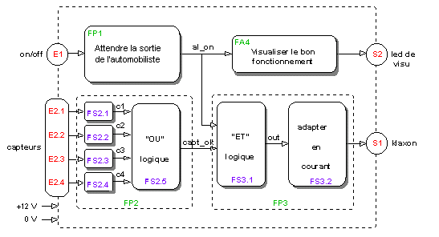
Dispositifs électroniques
Fonctions Electroniques
Composants Electroniques
Méthodologie
Fonctions usuelles
Découpage fonctionnel
Un exemple: alarme d’accessoires
  Le contexte
    Diagramme avec les différents acteurs
    Etablissement des liens entre les protagonistes
      matière : transferts physiques
      énergie : échanges de puissance
      information : contrôles, commandes, ordres,...
  La fonction globale
    « L´alarme vérifie en permanence la présence des accessoires à protéger. Si elle a été placée en position "on", elle devra envoyer un ordre de commande du klaxon à l´automobile quand les conditions d´effractions sont réunies»
  Architectures
Niveau 1
Niveau 2

Slide 14
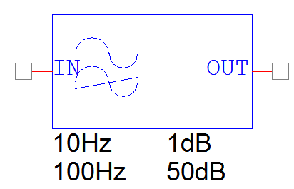
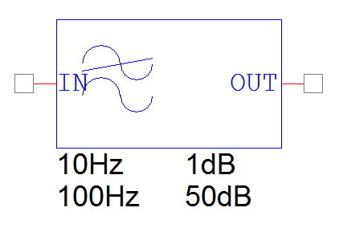
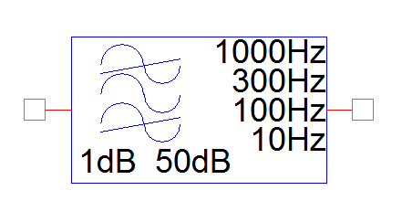
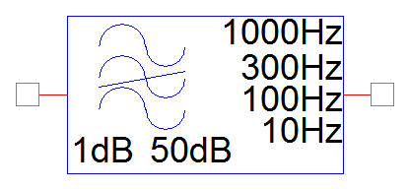
Dispositifs électroniques
Fonctions Electroniques
Composants Electroniques
Méthodologie
Fonctions usuelles
Amplifier filtrer
Amplifier
  Objectif: amplifier la tension ou le courant d’entrée d’un capteur par exemple
    Le rapport de la grandeur de sortie sur grandeur d’entrée à une fréquence donnée définit le coefficient d’amplification
      Valide si pas de distorsion ( exemple saturation)
    Lorsque cette amplification varie en fonction de la fréquence on parle plutôt de fonction de transfert
      Forme complexe de l’amplification: gain, phase
Filtrer
  Objectif: supprimer ou conserver que certaines fréquences du signal d’entrée
  On distingue 4 grandes familles de filtrage
V_{e}(t)
V_{s}(t)
A
PASSE-HAUT
PASSE-BAS
PASSE-BANDE
REJECTEUR DE BANDE

Slide 15
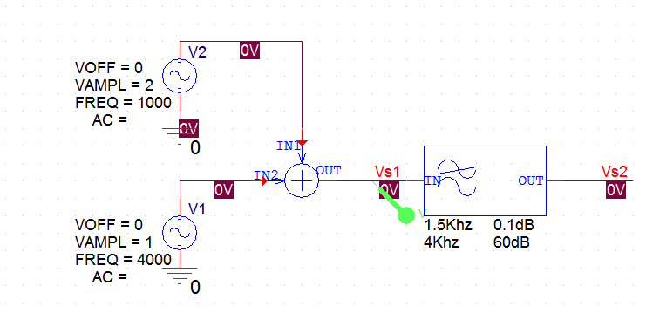
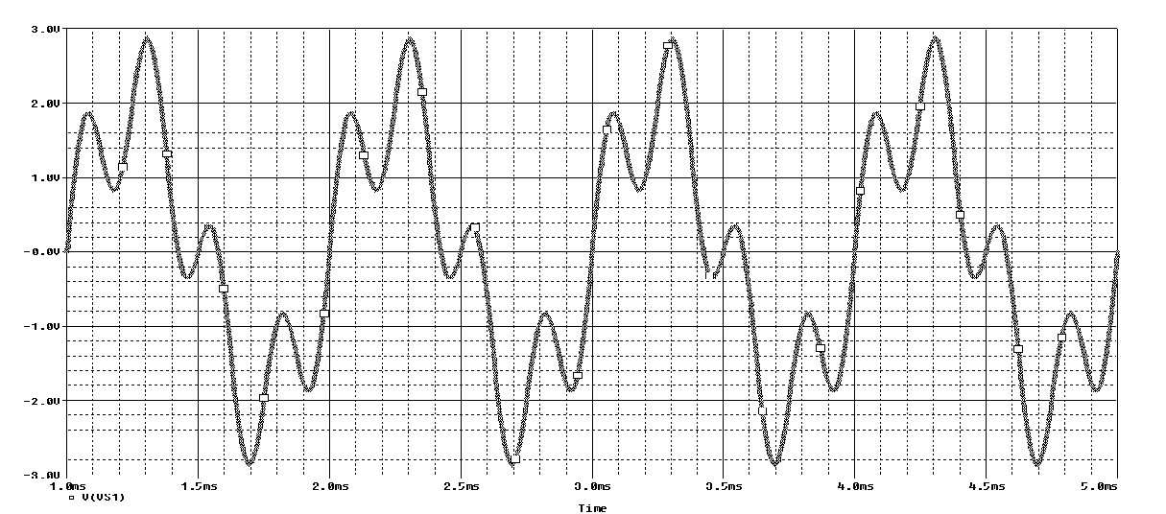
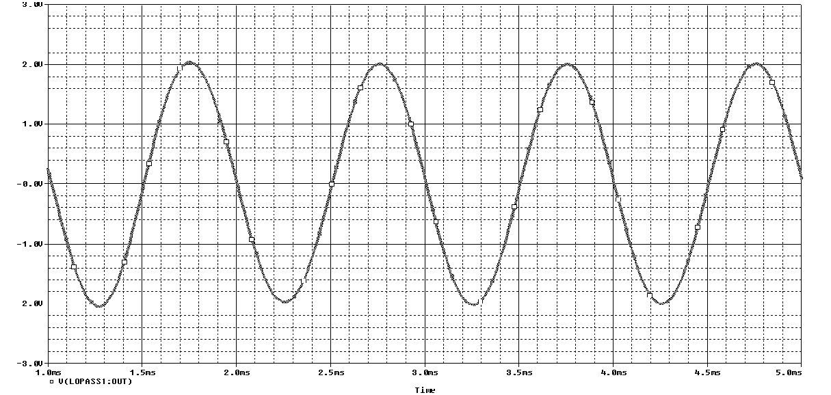
Dispositifs électroniques
Fonctions Electroniques
Composants Electroniques
Méthodologie
Fonctions usuelles
Amplifier filtrer
Exemple d’un filtrage passe-bas
1kHz
Représentation temporelle
Représentation fréquentielle
V
V
f
f
1kHz
4kHz
1kHz
4kHz

Slide 16
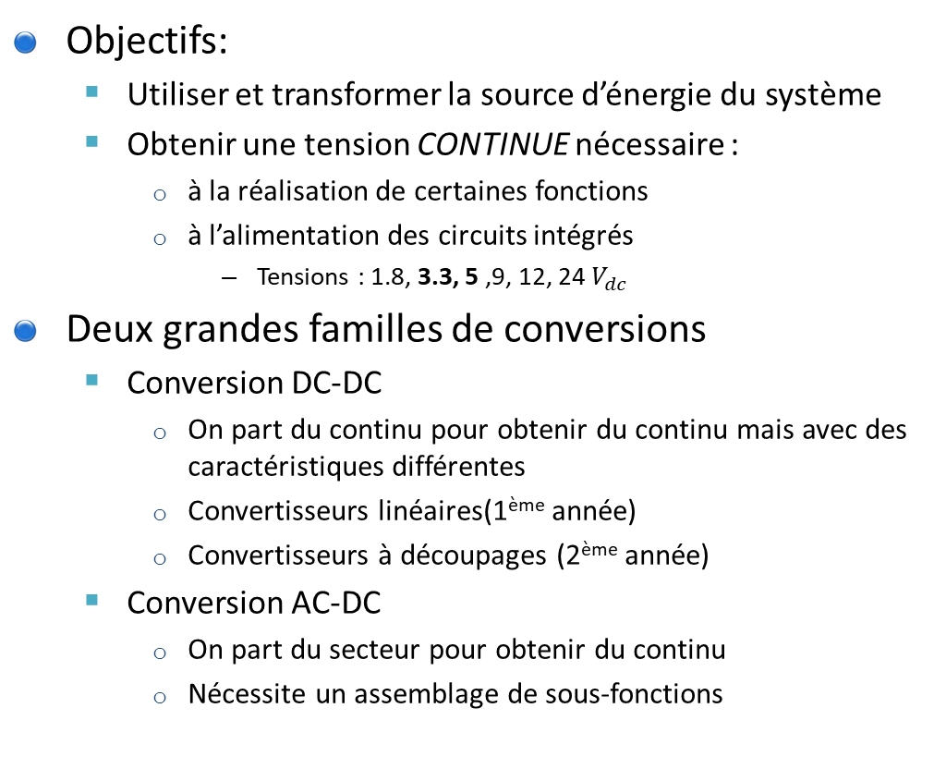
Dispositifs électroniques
Fonctions Electroniques
Composants Electroniques
Méthodologie
Fonctions usuelles
Alimenter en énergie
Objectifs:
  Utiliser et transformer la source d’énergie du système
  Obtenir une tension CONTINUE nécessaire :
    à la réalisation de certaines fonctions
    à l’alimentation des circuits intégrés
      Tensions : 1.8, 3.3, 5 ,9, 12, 24 $V_{dc}$
Deux grandes familles de conversions
  Conversion DC-DC
    On part du continu pour obtenir du continu mais avec des caractéristiques différentes
    Convertisseurs linéaires(1ème année)
    Convertisseurs à découpages (2ème année)
  Conversion AC-DC
    On part du secteur pour obtenir du continu
    Nécessite un assemblage de sous-fonctions
DC
DC
AC
DC

Slide 17
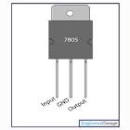




Dispositifs électroniques
Fonctions Electroniques
Composants Electroniques
Méthodologie
Fonctions usuelles
  Conversion DC-DC
Réguler
  Objectif: maintenir la tension de sortie constante $∀V_{e}$ et $∀I_{s}$
  Bouclage de la sortie et comparaison à une tension de référence
  Composant intégré appelé régulateur de tension
    Régulateur linéaire Régulateur à découpage
Stabiliser tension
  même objectif que précédemment
  Pas de bouclage (boucle ouverte)
  Utilisation de composants discrets
    Diode zéner + filtrage éventuels
v_{e}

Slide 18




Dispositifs électroniques
Fonctions Electroniques
Composants Electroniques
Méthodologie
Fonctions usuelles
  Conversion AC-DC: fonctions secondaires
Adapter niveau secteur
  Objectif: abaisser (en général) le niveau de tension du secteur
  Un composant privilégié
    Le transformateur de tension
Redresser tension
  Objectif: obtenir une tension à valeur moyenne non nulle
    Vac -> Vdc
  Un composant privilégié
    La diode
Adapter tension
symbole
composant
V_{e}
V_{s}
V_{s}
V_{e}

Slide 19




Dispositifs électroniques
Fonctions Electroniques
Composants Electroniques
Méthodologie
Fonctions usuelles
  Conversion AC-DC: fonctions secondaires
Filtrer
  Objectifs:
    atténuer les ondulations du redressement
    Obtenir la tension la « plus lisse » possible
Stabiliser ou réguler
  Déjà vu
Interprétation temporelle
Filtrer
Interprétation fréquentielle

Slide 20





Dispositifs électroniques
Fonctions Electroniques
Composants Electroniques
Méthodologie
Fonctions usuelles
Générer
Fonction astable
  Objectifs: créer signal périodique à 2 états
    Notion haut/bas , vrai/faux
Fonction oscillateur
  Objectifs: créer signal périodique sinusoïdal
Fonction temporiser (thème 1)
  Objectifs: générer une impulsion calibrée en temps
    Périodique ou non
    Nécessite une entrée de déclenchement (trigger)
Fonction comparer
  Objectifs: comparer deux tensions entre elles
    Résultat du type haut/bas , vrai/faux
    Signaux fixes ou variables
$$t=xxx sec$$
déclenchement

Slide 21



Dispositifs électroniques
Fonctions Electroniques
Composants Electroniques
Méthodologie
Fonctions usuelles
Interfacer ( Coupler)
Interface
  Objectif: terme générique pour désigner une adaptation des grandeurs électriques entre 2 blocs
  Notions connexes: coupleur, driver
Drivers
  Drivers de ligne de communication
    Usb, CAN, RS232
  Drivers de composant
    Transistor de puissance
Interface de puissance
  Interrupteur commandé
    Relais, transistor
  Convertisseurs commandés
    AC/DC, DC/DC, DC/AC ( variateur de vitesse pour moteur)

Slide 22











Dispositifs électroniques
Fonctions Electroniques
Composants Electroniques
Résistor
Le composant
Effet Résistif
  résistance au passage des électrons
  Cette résistance se traduit par un échauffement: effet Joule
Symboles
  Modèles
  Résistor idéalisé
$p\left(t\right)=U\left(t\right).I(t)$ [VA]
$P=\frac{1}{T}\int_{0}^{T}{U\left(t\right)I\left(t\right)dt }$ $[W]$
R=résistance du résistor
i
$$grandeurs continues$$
$$P=UI=\frac{U^{2}}{R}=RI^{2}$$
A
B
  $$U_{AB}\left(t\right)=R.I(t)$$
$$U_{AB}$$

Slide 23




Dispositifs électroniques
Fonctions Electroniques
Composants Electroniques
Résistor
A
b
  Modèle hautes fréquences
Paramètre du résistor
  Sa résistance nominale normalisé
    marquage
  $$U_{AB}\left(t\right)=R.I(t)$$
Ne Manger Rien Ou Je Vous Bats Violemment Gros Bêta
Notes:
Exemples

Slide 24









Dispositifs électroniques
Fonctions Electroniques
Composants Electroniques
Résistor
  Tolérance
    Série normalisée par tolérances associées
  Puissance nominale
  Technologie
    Couche carbone
      Usage courant en E12 et 24
      1/8W -> 3W
      -> 10MΩ
      Fréquence ->10Mhz
    Couche métallique
      Prix faible
      1/4W -> 2W
      1 Ω -> 2MΩ
      5% à 0.05%
    Bobinées
      Moulées série E24 ->2W
      Vitrifiées: 13 à 320W
    CMS
      Prix faible
      1/4W -> 2W
      1 Ω -> 10MΩ
$$P=\frac{U^{2}}{R}=RI^{2}$$
$$\text{grandeurs} \text{continues}$$
grandeurs sinusoïdales
Autres
$$P=\frac{1}{T}\int_{0}^{T}{U\left(t\right)i\left(t\right)dt}$$
Puissance normalisées [W]

Slide 25





Dispositifs électroniques
Fonctions Electroniques
Composants Electroniques
Résistor
Autres composants
  Potentiomètre
  Réseaux de résistances
composant
principe
symbole
modèle

Slide 26




Dispositifs électroniques
Fonctions Electroniques
Composants Electroniques
Condensateur
Le composant
Effet capacitif
  Accumulation de charges électriques sur les armatures
  Relation entre la charge stockée et la tension aux bornes du condensateur
Symbole
structure céramique
structure électrolytique
[C]
[F]
[V]
U
Charge d’un électron
e≈ - 1,602 ×10⁻¹⁹ C
Notes:
Completer i=C dv/dt

Slide 27








Dispositifs électroniques
Fonctions Electroniques
Composants Electroniques
Condensateur
Modèles
  Condensateur idéal
  Modèle hautes fréquences
Paramètre du condensateur
  Sa capacité normalisée ( utilisation des séries E6 à E24 en ER)
    marquage
A
i
B
Il ne peut y avoir de discontinuité de tension aux bornes d’un condensateur
t
Marquage direct
Marquage type exposant
Marquage couleur
Marquage autre
Du bon sens
Utiliser la techno du condensateur
La taille du condo donne une indication
en pF
1.0
Unité par défaut: picofarad (pF=${10}^{−12}$)

Slide 28












Dispositifs électroniques
Fonctions Electroniques
Composants Electroniques
Condensateur
Piège
100k≠100.${10}^{3}$
  Tolérance
    Code Lettre
  Tension nominale
    Tension max à ne pas dépasser sous peine de claquage du diélectrique
  Technologie
    Plastique
      Polyester
      polycarbonates..
    Céramique
    Tantale
    Electrolytique ….
MKS, réalisée avec un isolant en polystyrène (polysulfone métallisé, styroflex, ...)
tantale
céramique multi-couches
Électrolytiques polarisés.
MKP polypropylène
CMS

Slide 29

Dispositifs électroniques
Fonctions Electroniques
Composants Electroniques
Condensateur
Choisir la technologie

Slide 30
















Dispositifs électroniques
Fonctions Electroniques
Composants Electroniques
Bobine
Le composant
Effet inductif
  Un courant dans un conducteur crée un champ magnétique
  Le flux représente la quantité d’induction magnétique au travers d’une surface
Symboles
Modèle
  Bobine parfaite
$$φ\left(t\right)=Nφ=Li\left(t\right)$$
i
$$U_{AB}=L\frac{di}{dt}$$
$φ\left(t\right)=Nφ=Li\left(t\right)⇒U=\frac{dφ}{dt}$=$N\frac{dφ}{dt}=L\frac{di}{dt}$
$$U_{AB}$$

Slide 31






Dispositifs électroniques
Fonctions Electroniques
Composants Electroniques
Bobine
  Modèle HF
Paramètres d’une bobine (self)
  Son inductance L
    Unité: [H]
    Tolérance
  Courant efficace ou courant continu
  Fréquence de travail
    Notion de bande passante
    Facteur de qualité: $Q=\frac{Lw}{r}$

Slide 32













Dispositifs électroniques
Fonctions Electroniques
Composants Electroniques
Pile et accumulateurs
Composants
Objectif
  Alimenter en énergie des dispositifs électronique
  Stockage d’énergie sous forme électrochimique
    accumulateur: stockage réversible / pile: non réversible
  Mise en série de cellules élémentaires pour former des batteries (d’accumulateurs)
Symboles
Modèle
  Source de tension parfaite
$$U_{AB}$$
i
$$U_{AB}=cste ∀i$$
$$U_{AB}$$
i
Différents symboles

Slide 33







Dispositifs électroniques
Fonctions Electroniques
Composants Electroniques
Pile et accumulateurs
i
  Source de tension imparfaite
Point de fonctionnement
  Interprétation graphique
    Intersection entre les courbes générateur U=f(i) et récepteur U=g(i)
  Résolution analytique
    Système de 2 équations à 2 inconnues
      $$\left\{ \begin{aligned} U=f\left(i\right)=équation générateur \\ U=g\left(i\right)=équation charge\end{aligned}\right.$$
A
$$U_{AB}$$
$$U_{AB}=U_{g}−Ri$$
$$U_{g}$$
$$U_{AB}$$
i
B
I
U
Hyperbole de dissipation maximale
Le point de fonctionnement est défini par la solution (U₀,I₀)

Slide 34








Dispositifs électroniques
Fonctions Electroniques
Composants Electroniques
Semi-conducteurs discret
Famille des diodes
  Redressement, source de tension, capacité contrôlée, source lumineuse
Famille des transistors
  Interrupteurs commandés, source de courant contrôlée
canal N
canal P
Transistors JFET
Transistors MOS
Transistors bipolaires
Transistors à effet de champs

Slide 35





Dispositifs électroniques
Fonctions Electroniques
Composants Electroniques
Semi-conducteurs composants
Les fonctions logiques
Divers
Régulateur de tension
Maintenir tension constante en sortie
Amplificateur opérationnel
Amplifier les signaux d’entrées
555
Fonction astable et monostable
Microcontrôleur
Fonction de commande numérique

Slide 36


Dispositifs électroniques
Fonctions Electroniques
Composants Electroniques
Les sources (synthèse)
Symboles des modèles
  Source de tension
    Notation que nous utiliserons principalement
  Source de courant
$$E$$
E
E
I
Source de tension indépendante
Source de tension liée
(dépend d’une autre grandeur électrique)
Exemple: E=k.V_{e}
$$E$$
I
I
I
Source de courant indépendante
Source de courant liée

